Slide 1
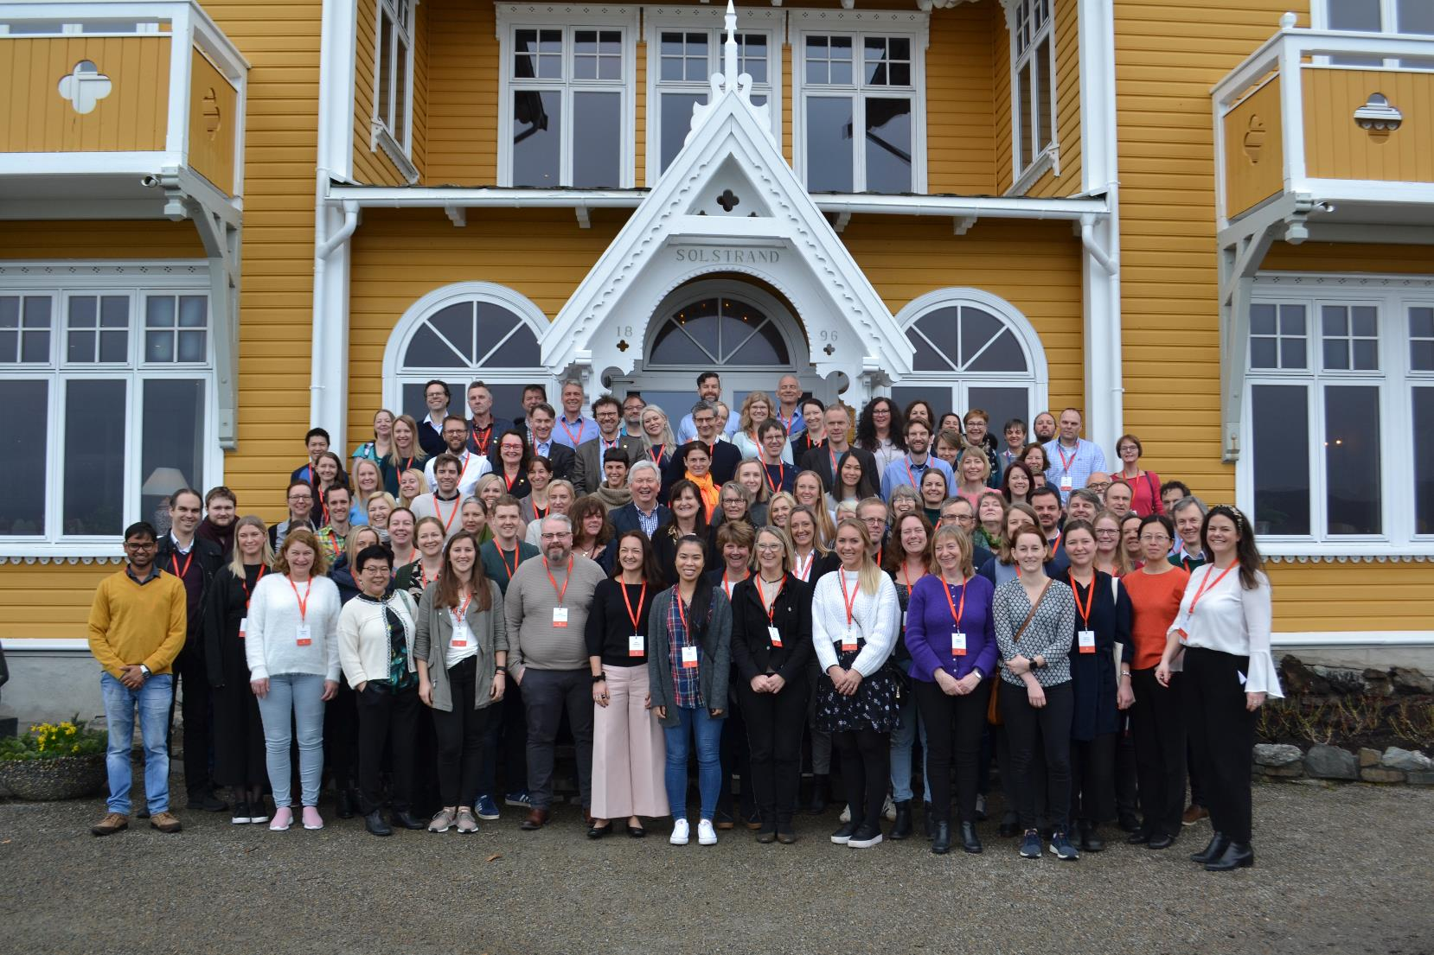
K2
Her kan du skrive enhet/tilhørighet. Sett blank hvis dette ikke er aktuelt.
Innhold i dette feltet styres her: Meny -> Sett inn (Mac=Vis) -> Topptekst og bunntekst
Instituttets Digitale Dag
Tirsdag 01. desember 2020

Slide 2
AGENDA
0830 | 0845 | Velkommen og tilstandsrapport
0845 | 0900 | Markering av pensjonister
0900 | 0910 | Jubilanter
0910 | 0920 | Kort beinstrekk
0920 | 0950 | Erfaringer fra korona, Ved Bente-Lise og Pål
0950 | 1015 | Status koronaforskning, Ved professor Rebecca Cox
1015 | 1030 | Veien videre +avslutning ved Pål

Slide 3
Velkommen!
«The state of the union»
Ved Pål

Slide 4
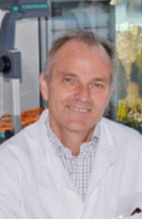
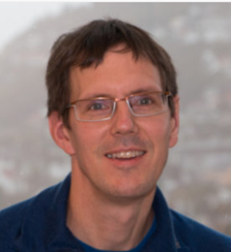
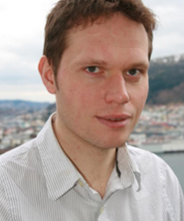
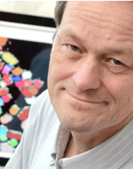
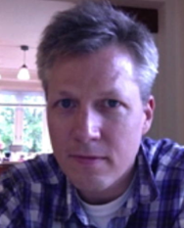
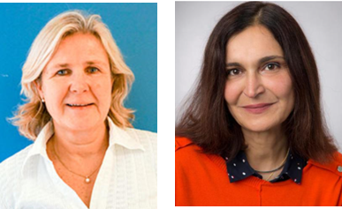
Forskningsgrupper K2
 | Navn | Leder
GRUPPE 1 | Endokrin medisin | Eystein Husebye
GRUPPE 2 | Hormon | Gunnar Mellgren
GRUPPE 3 | Energimetabolisme | Ottar Nygård
GRUPPE 4 | Bergen farmakologi og farmasi | Lars Herfindal
GRUPPE 5 | The Leukemia Group | Håkon Reikvam
GRUPPE 6 | Presisjons-onkologi | Ola Myklebost
GRUPPE 7 | Lungegruppen | Tomas Eagan
GRUPPE 8 | Geriatri | Anette Hylen Ranhoff
GRUPPE 9 | Bergen Integrated Diagnostic Stewardship Cluster (BIDS) | Harleen Grewal
GRUPPE 10 | Genetisk medisin | Vidar Steen
GRUPPE 11 | Infeksjon og mikrobiologi | Nina Langeland

Slide 5
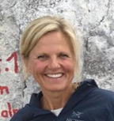
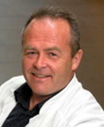
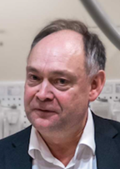
 | Navn | Leder
GRUPPE 12 | Immunology and Rheumatology | Silke Appel
GRUPPE 14 | Prostate Cancer Therapy | Karl-Henning Kalland
GRUPPE 16 | Svangerskap, forsterutvikling og fødsel | Cathrine Ebbing
GRUPPE 17 | Gynekologisk onkologi | Camilla Krakstad
GRUPPE 18 | Mohns brystkreft-laboratorium | Per Eystein Lønning
GRUPPE 19 | Onkologi | Øystein Fluge
GRUPPE 20 | Diabetesgruppen | Stefan Johansson
GRUPPE 21 | Pediatri | Gottfried Greve
GRUPPE 22 | Hypertensjon og hjertedynamikk | Eva Gerdts
GRUPPE 23 | Sirkulasjon | Stig Urheim

Slide 6
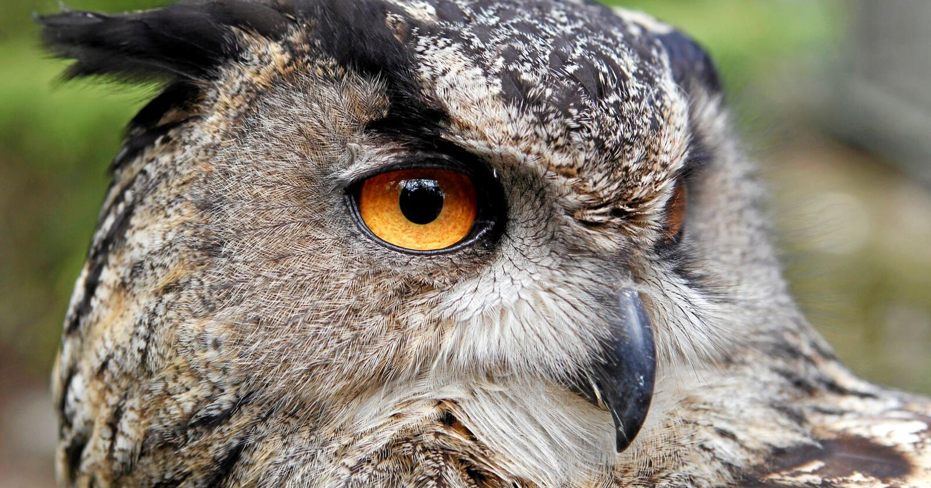
UGLE og UG-struktur
Ny organisasjonsstruktur for undervisning fra 1. august

Slide 7
UG-strukturen
Alle vitenskapelig ansatte ved K2 med undervisningsplikt skal delta i en av instituttets UG
kan være assosiert medlem i flere slike grupper
UGLE utpekes av ledergruppen ved K2, etter dialog med miljøene
UGLE rapporterer til visestyrer undervisning
UGLE utpekes hvert annet år
Det vil bli definert faste møtepunkt for å ivareta synlighet og mulighet for dialog med ledergruppen og visestyrer undervisning

Slide 8
Undervisningsgruppeleder (UGLE): Oppgaver
ANSVAR FOR UNDERVISNING
Overordnet ansvar for undervisning i de fagområdene som UG representer
Delegert myndighet til å fordele undervisning blant medlemmer i UG
Sørge for at instituttet bidrar innen fagfeltet i alle relevante studieprogram
Ansvar for samordning av fagfeltets undervisningstilbud på tvers av semestre, gjennom hele studieprogrammet (gjelder særlig medisin)
Kontaktperson i arbeid med eksamensplanlegging, inklusive OSKE og flervalgsoppgaver (FVO), og ha oversikt over hvilke ressurser som kan bidra i eksamensarbeid; løse ressursmangel i samråd med instituttledelsen

Slide 9
Undervisningsgruppeleder (UGLE): Oppgaver
ANSVAR / OVERSIKT TILGJENGELIGE UNDERVISERE
Oversikt over personer ved instituttet tilgjengelig for undervisning
Ansvar for å melde til K2-ledelsen om behovet for undervisere
Oversikt over hvilke av gruppens medlemmer som tilfredsstiller kravet om formell pedagogisk kompetanse
Skal rådføres ved fravær og fri som innebærer undervisningsfritak
Anmode instituttleder om ansettelser ved udekkede undervisningsbehov grunnet fravær som sykdom eller permisjon
Skal høres i forbindelse med utlysninger ved avganger i fagmiljøet, og skal bidra i utformingen av utlysningsteksten
Orientere ledelsen om undervisningsoppgaver ved nyansettelser

Slide 10
Undervisningsgruppeleder (UGLE): Oppgaver
ANSVAR FOR KONTAKT OG KOMMUNIKASJON
Kontaktperson - kliniske avdelinger ved samarbeidende institusjoner
Skal ha tett kontakt med de semesterstyrelederne hvor emnet er representert. Det er naturlig at UGLE sitter i det semesterstyret hvor faget er tyngst representert
Delta i faste møtepunkt med instituttets ledergruppe og andre UGLEr
UGLE bør ha minst ett årlig møte med sin undervisningsgruppe, hvor formål er å dele erfaringer og evaluere terminer, inklusiv undervisningsomfang og innhold
Ansvarlig for kommunikasjon og videreformidling av informasjon fra ledergruppen og ut til undervisningsgruppen

Slide 11
Resultat av kartlegging – UGLE-tilhørighet

Slide 12
Undervisningsgruppe | UGLE | Vise-UGLE
1 Gynekologi-obstetrikk: | Elham Baghestan | Cathrine Ebbing
2 Pediatri: | Thomas Halvorsen | Valeriya Lyssenko
3 Farmakologi | Silje Skrede | Bettina Riedel
4 Onkologi: | Halfdan Sørbye | Øystein Fluge
5. Immunologi: | Silke Appel
6. Revmatologi: | Bjørg-Tilde S. Fevang | Anne Kristine Halse
7 Medisinsk genetikk: | Vidar Steen | Stefan Johansson
8 Infeksjonsmedisin | Kristine Mørch | Nina Langeland
9 Medisinsk mikrobiologi | Harleen Grewal | Karl-Henning Kalland
10 Hematologi og transfusjonsmedisin: | Håkon Reikvam | Bjørn Tore Gjertsen
11 Endokrinologi og endokirurgi: | Marianne Øksnes | Eystein Husebye
12 Propedeutikk / generell indremedisin / mottaksmedisin: | Marit Bakken | Kristin Greve Isdahl-Mohn
13 Geriatri | Anette Hylen Ranhoff | Marit Bakken
13 Lunge: | Tomas Eagan | Sverre Lehmann
14 Hjerte / kar og karkirurgi, karthorax kirurg: | Peter Schuster | Venny Kvalheim
15 Medisinsk biokjemi: | Anne Lise Bjørke Monsen | Atle Brun
16 Farmakologi / farmasi | Lars Herfindal | Jan Anker Jahnsen
17 Farmasi (galenisk og klinisk): | Aase Raddum | Ragnhild Haugse

Slide 13
Pensjonister 2020

Slide 14
Jubilanter 2020

Slide 15

GRATULERER!

